Slide 2
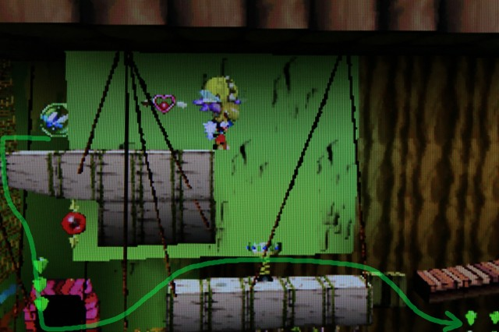
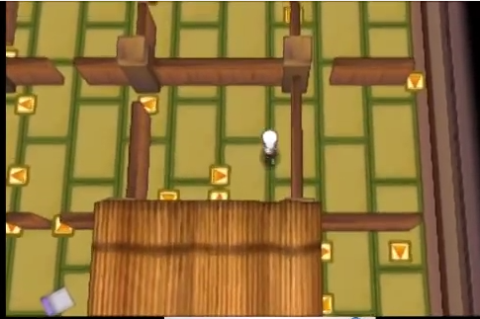
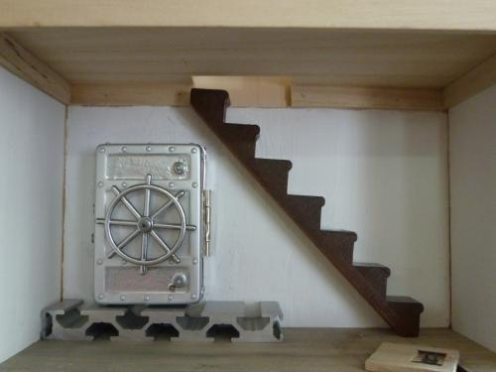
コンセプト → からくり屋敷
アクションより
謎解き要素を強く

Slide 3
ゲームフロー
基本,死んで覚える
フィールド探索
フィールド探索
マップを動き回り, 隠し部屋や仕掛けを探す。 マッピングはオートで行う。
仕掛けを解く
仕掛けを解く
Bの部屋に行くにはAの部屋でカギを手に入れる.等
脱出ゲームのように隠された仕掛けを解く。
ボスを倒す
ボスを倒す
ボス部屋で待ち構えているボスを倒す(アクション)

Slide 4
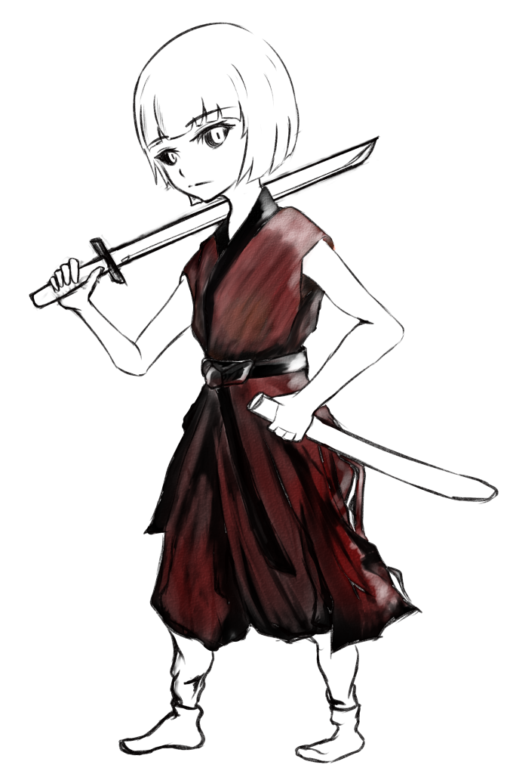
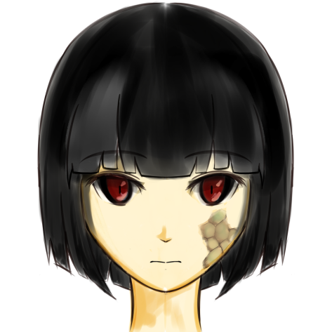
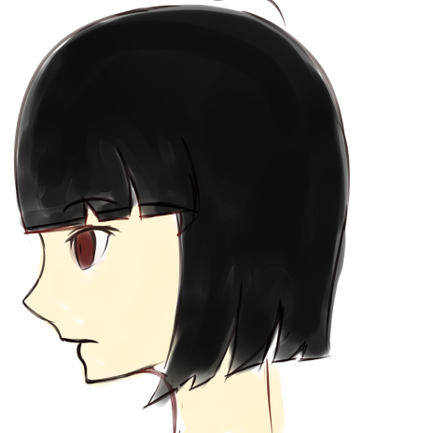
プレイヤー
14,5歳ぐらいの女忍者

Slide 5
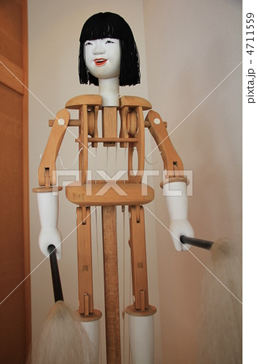
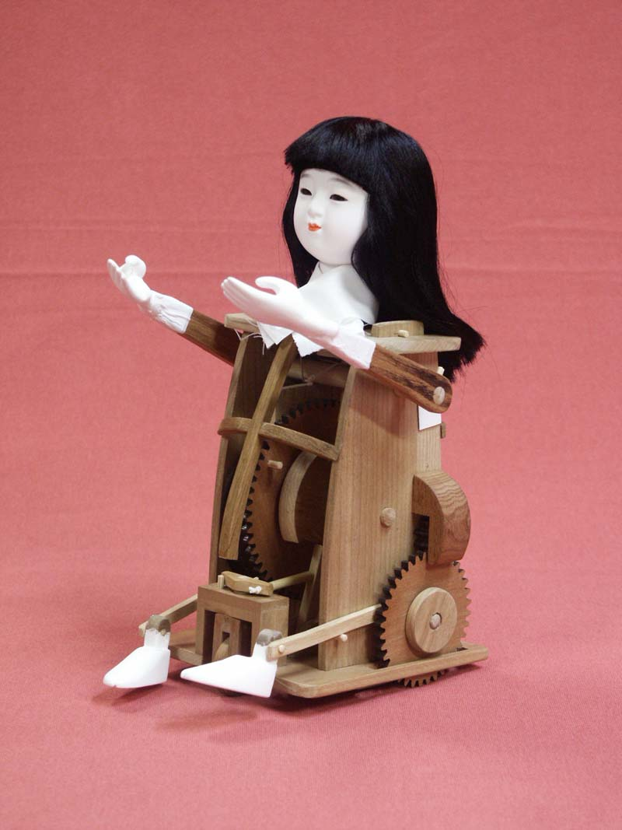
敵 ： からくり人形
雑魚キャラはこいつ一匹いれば大体十分。

Slide 6
ボス
全4種類の予定
ボス部屋の近くは春夏秋冬をイメージした
マップにできると良い

Slide 7
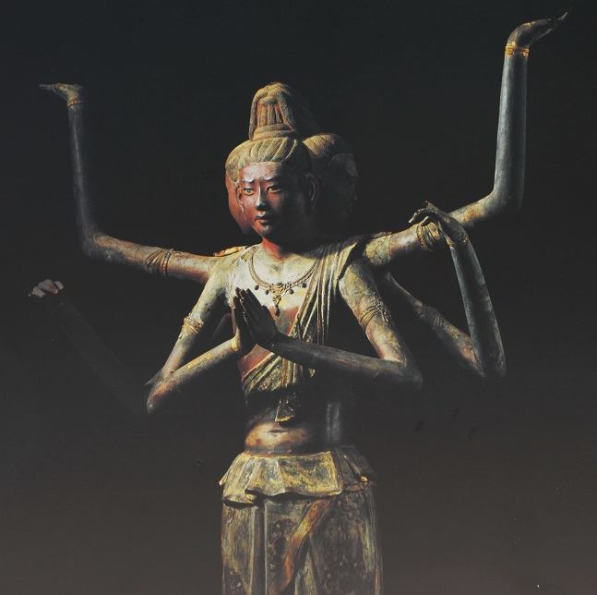
ボス1 : 阿修羅
阿修羅のような, 腕や顔が複数あるからくり人形
天井から腕や顔に糸が伸びており, 操縦者達が他の部屋に居る。
攻略法
他の部屋に隠れている操縦者をあらかじめ倒しておく。
他のボスは進捗を見つつ追加します。

Slide 8
フィールド概要
隠し扉, 階段など, 条件をクリアすると通れる場所
※ セルの大きさは, 同じ大きさとは限らない.単にマップの道筋を示すための図
Goal
St
Boss1

